Slide 1
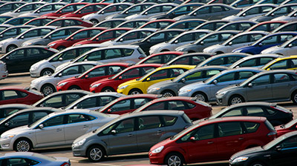
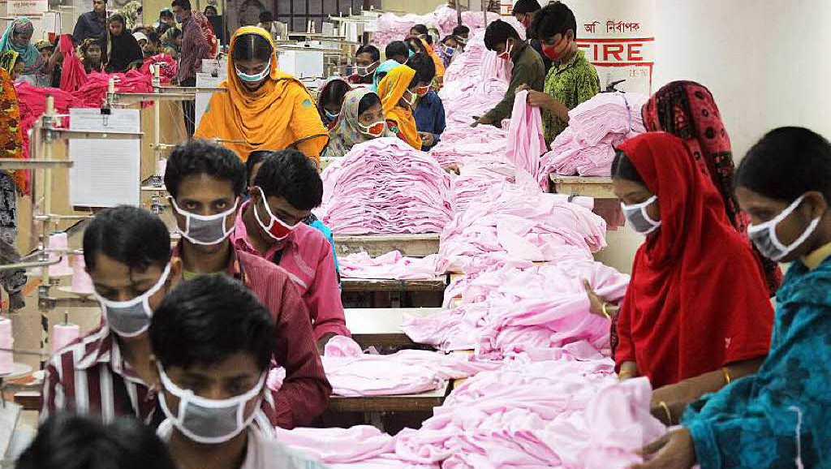
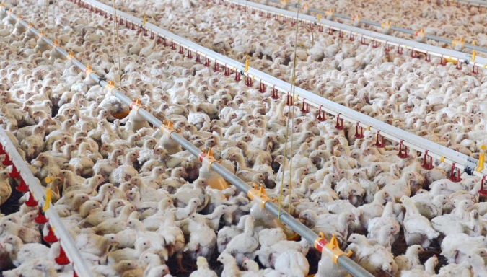
Mein Auto,
mein Kleid,
mein Hähnchen
Wer zahlt den Preis für unseren grenzenlosen Konsum?
Notes:
Das halbe Hähnchen vom Grill für 2,99 Euro oder eine Hose für zehn Euro: Viele Konsumgüter gibt es mittlerweile für sehr wenig Geld. Die Preise für Waren des täglichen Bedarfs sind in den vergangenen Jahrzehnten im Verhältnis zu Arbeitslohn und Arbeitszeit erheblich gesunken. Wie kam es zu diesem Preisrückgang? Neben Automatisierung und Intensivierung der Landwirtschaft steckt eine wesentliche Antwort in einem Wort mit 14 Buchstaben: Globalisierung. Die Waren in hiesigen Geschäften stammen ganz oder teilweise aus Fabriken irgendwo auf der Welt. Rohstoffe und Vorprodukte haben sehr weite Wege zurückgelegt. In den Entwicklungs- und Schwellenländern sind die Abbaukosten für Rohstoffe und die Löhne der Beschäftigten niedrig. Davon profitieren neben den Endverbrauchern und -verbraucherinnen auch die transnational agierenden Unternehmen.
Die Kosten für unsere Niedrigpreise bezahlen vor allem die Menschen, die fernab der westlichen Metropolen leben: minderjährige Baumwollpflücker und -pflückerinnen in Usbekistan, Näher und Näherinnen in den Textilfabriken von Bangladesch, Minenarbeiter in Brasilien, die das Erz abbauen, aus denen deutsche Autos gebaut werden, oder von ihrem Land Vertriebene in Paraguay, die nicht wissen, wie sie sich ernähren sollen, seitdem auf ihren Feldern nur noch Tierfutter wächst.
Doch, eine andere Wirtschaft ist möglich! Wir alle können etwas dafür tun! Zum Beispiel Druck auf Unternehmen ausüben, damit diese Menschenrechte in ihrer gesamten Wertschöpfungskette schützen. Bewusst und weniger konsumieren. Die Politik dazu auffordern der Industrie und dem Handel Leitplanken zu geben, die Menschenrechte und die Umwelt schützen.
In dieser Power-Point Präsentation werden Auszüge aus der Publikation „Mein Auto, mein Kleid, mein Hähnchen“ vorgestellt. Die Publikation finden Sie zum Download unter: http://www.brot-fuer-die-welt.de/fileadmin/mediapool/2_Downloads/Fachinformationen/Analyse/Analyse_55_MeinAutoMeinHaehnchenMeinKleid.pdf

Slide 2
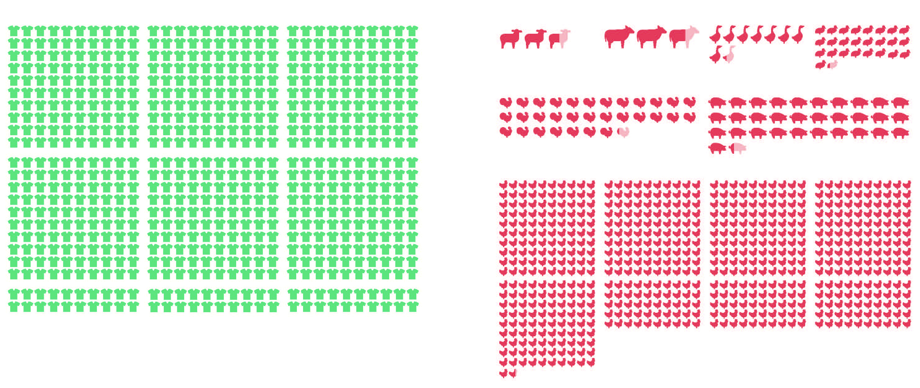
Konsum in Deutschland
Was wir verbrauchen
Was ein Deutscher mit 55 Jahren durchschnittlich verbraucht hat
6,7 Autos
660 kg Kleidung
2,7 Schafe
2,7 Rinder
8,2 Gänse
25,1 Enten
31,2 Puten
31,2 Schweine
641,7 Hühner
Quellen: Agrar Koordination (2013): Verantwortungsvoller Konsum: Wir können auch anders; Heinrich-Böll-Stiftung / Bund für Umwelt- und Naturschutz / Le Monde diplomatique (2013): Fleischatlas; ZDF (2013): Deutschland – Wie wir leben (1/3); Nordsonne Identity / Brot für die Welt
Notes:
Wir alle konsumieren permanent: Ob Essen, Kleidung oder Autos, manches ist lebensnotwendig, vieles Luxus. Fast unbemerkt kommt im Laufe eines Lebens so ein riesiger Berg an Konsumgütern zusammen. Diese Grafik zeigt die Anzahl der Kleidungsstücke, Autos und Tiere, die ein durchschnittlicher Deutscher mit 55 Jahren bisher gekauft und verbraucht oder verspeist hat.

Slide 3
Das globale Auto
Notes:
Das Auto ist ein globales Produkt. Viele Menschen betrachten es als Statussymbol und Zeichen von Wohlstand. Fast überall dient es als Rückgrat des Transports und der Wirtschaft. Gleichzeitig wird es in weltweiten Wertschöpfungsketten hergestellt. Tausende Unternehmen und Millionen Menschen arbeiten rund um den Globus in den unterschiedlichen Herstellungsstufen des komplexen Prozesses, an dessen Ende ein VW, ein Mercedes oder BMW ein deutsches Werk verlässt. Doch: Woher kommen die Rohstoffe, die in unseren Autos stecken? Unter welchen Bedingungen wurden sie abgebaut?

Slide 4
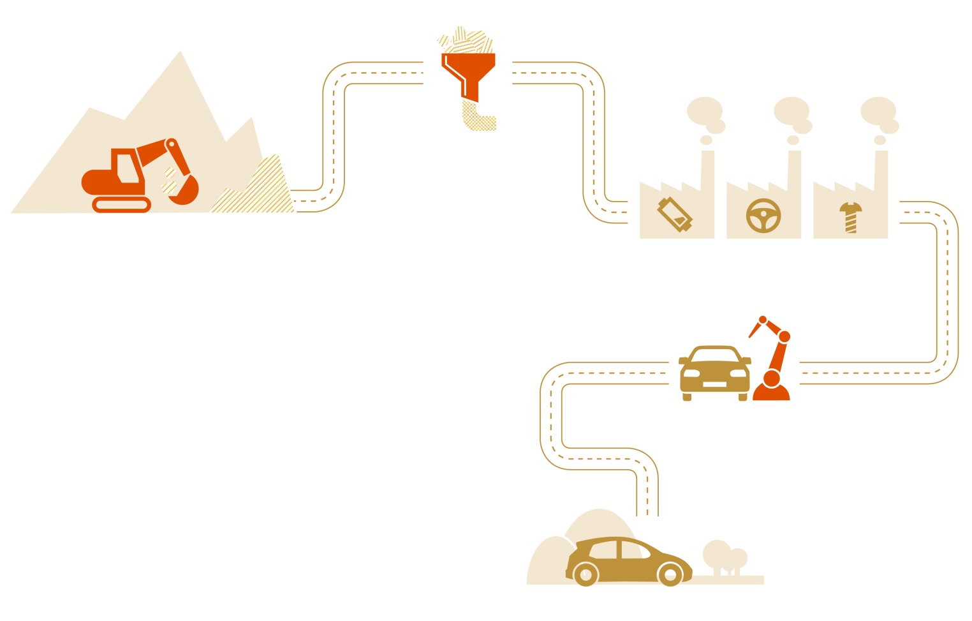
Das globale Auto
Vom Erz zum Auto
Die globale Wertschöpfungskette eines Fahrzeugs
Verarbeitung
Verhüttung,
Raffinierung,
Walzen,
Legierung etc.
Rohstoffabbau
Landnahme und Vertreibung,
Umweltzerstörung,
Unwürdige und ungesunde Arbeitsbedingungen
Produktion
Einzelteile, Komponenten, Systeme
Endmontage
Verarbeitung
Auto
Quelle: Nordsonne Identity / Brot für die Welt
Notes:
Vom Erz zum Auto – die Wertschöpfungskette: Idealtypisch unterscheidet man auf dem Herstellungsweg zum Auto vier Wertschöpfungsstufen. Der Prozess beginnt mit der Förderung von Erzen wie Eisen, Kupfer und Bauxit. Im zweiten Schritt werden diese Rohstoffe weiterverarbeitet, beispielsweise Eisenerz zu Stahl und Bauxit zu Aluminium. Die Zulieferfirmen auf der dritten Stufe stellen dann Teile wie Bremsen, Komponenten und Systeme für die Endfertigung der Fahrzeuge her. Die Autokonzerne schließlich bauen 10.000 bis 40.000 Einzelteile zu einem Fahrzeug zusammen.
Der Fluch der Rohstoffe
Die ökologischen und sozialen Probleme der globalen automobilen Wertschöpfungskette sind auf den ersten beiden Stufen besonders augenfällig – der Rohstoffgewinnung und ihrer Verarbeitung. Denn die Bergwerke und Hüttenbetriebe stehen oft in Entwicklungs- und Schwellenländern. Im Zusammenhang mit der Ausbeutung von Rohstoffen kommt es immer wieder zu schweren Menschenrechtsverletzungen. Schlechte Regierungsführung, schwache staatliche Institutionen und Korruption führen dazu, dass die Einnahmen aus dem Rohstoffsektor oft nicht der Mehrheit
der Bevölkerung zugutekommen. In erster Linie profitieren die politischen Eliten in den Abbauländern und die Konzerne. Umweltgesetze sind meist schwach formuliert und werden von den Unternehmen selten eingehalten. Eine staatliche Kontrolle und Sanktionierung von Verstößen findet nur in Ausnahmefällen statt. Damit erhöhen sich die Gefahren von gravierenden Umweltverschmutzungen. Erschwerend kommt hinzu, dass friedliche Proteste der betroffenen Bevölkerung gegen Bergbauvorhaben oftmals gewaltsam aufgelöst werden, und zwar sowohl von privaten Sicherheitsdiensten der Konzerne als auch durch Polizei und Militär. In nicht wenigen Fällen kooperieren die von den Unternehmen beauftragten Sicherheitsdienste mit den staatlichen Sicherheitsorganen. Obendrein wird die ortsansässige Bevölkerung durch die Abbauprojekte verdrängt, was ihnen in der Regel die Arbeits- und Lebensgrundlage entzieht. Die Folge: In der betroffenen Region wird die Armut verschärft und Entwicklung behindert.

Slide 5
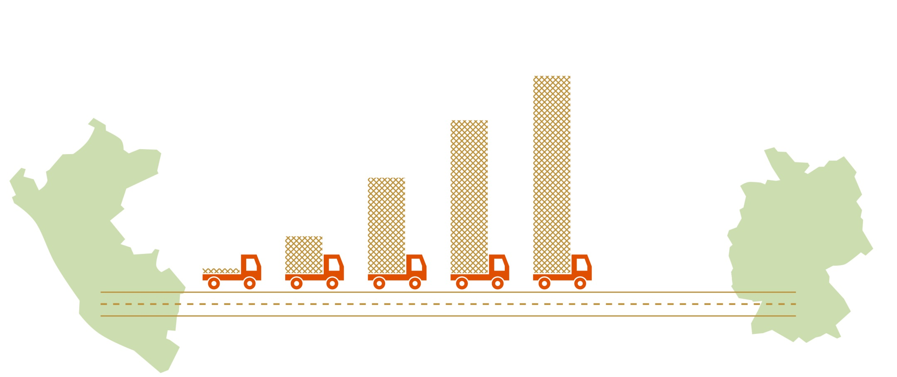
Das globale Auto
Edles Metall für edle Schlitten
Steigende Kupferexporte für deutsche Autos am Beispiel Peru
970 Mio. $
20012
780 Mio. $
2010
550 Mio. $
2008
170 Mio. $
2004
5 Mio. $
2000
Peru
Deutschland
Quellen: SUNAT, Estadisticas de Comercio Exterior (Anuarios, Exportaciones Definitivas, www.aduanet.gob.pe/aduanas/informae/estadisticasComEXT.htm) und
United Nation Commodity Trade Statstics Database, Exportdaten (UN Comtrade, http://comtrade.un.org/db/default.aspx; Nordsonne Identity / Brot für die Welt
Notes:
Kupfer aus Peru
Kupfer ist der wichtigste Exportartikel des lateinamerikanischen Staates. Über die Hälfte aller Ausfuhren entfallen auf ihn. Etwa ein Viertel der deutschen Kupferimporte stammt aus Peru. Geschätzt
verarbeiten die deutschen Autokonzerne in ihren Fahrzeugen pro Jahr 300.000 Tonnen Kupfer. Ein Fahrzeug enthält heute je nach Ausführung bis zu 28 Kilogramm Kupfer.
Viele der peruanischen Minen sind in der Hand internationaler Konzerne wie Glencore Xstrata (Schweiz), BHP Billiton (Australien/GB) oder Rio Tinto (Australien/GB). Mitunter kooperieren diese mit kleineren einheimischen Firmen. Ein wesentliches Problem sind die Umsiedlungen der örtlichen Bevölkerung. Wenn eine neue Kupfermine eröffnet wird, müssen oft Dörfer und Kleinstädte weichen.
Die Hoffnung der Einwohner auf Arbeitsplätze in den Minen und ein besseres Einkommen wird zudem nicht selten enttäuscht, so zum Beispiel im Fall des Bergbaus bei der Kleinstadt Morococha. In der hochtechnisierten Industrie finden nur wenige Beschäftigte Arbeit, etwa als Lkw-Fahrer.
Der Bergbau bei Morococha belegt auch die Umweltgefahren, die die Kupfer-Tagebaue mit sich bringen. Früher leiteten die Minen-Betreiber das unter anderem mit Blei und Arsen belastete Abwasser in den benachbarten Fluss, der eine wichtige Gemüseanbau-Region mit Wasser versorgt. Milch, Mais und Kartoffeln aus der Gegend wurden stark kontaminiert. Der Verzehr dieser Produkte stellte eine Gefahr für die Gesundheit der lokalen Bevölkerung dar. Mittlerweile wurde zwar eine Anlage für die Abwasseraufbereitung gebaut, deren Kapazität jedoch nicht ausreicht. Im Umkreis einer ande
ren Mine – Cerro de Pasco – hat eine Untersuchung des peruanischen Gesundheitsministeriums erhöhte Bleiwerte im Blut von 83 Prozent der dort lebenden Kinder festgestellt.
Diese Beispiele zeigen: Man muss davon ausgehen, dass auch bei der Förderung des Kupfererzes, das die deutsche Autoindustrie verwendet, die Menschenrechte der örtlichen Bevölkerung auf sauberes
Wasser, gesunde Nahrung und körperliche Unversehrtheit verletzt werden.

Slide 6
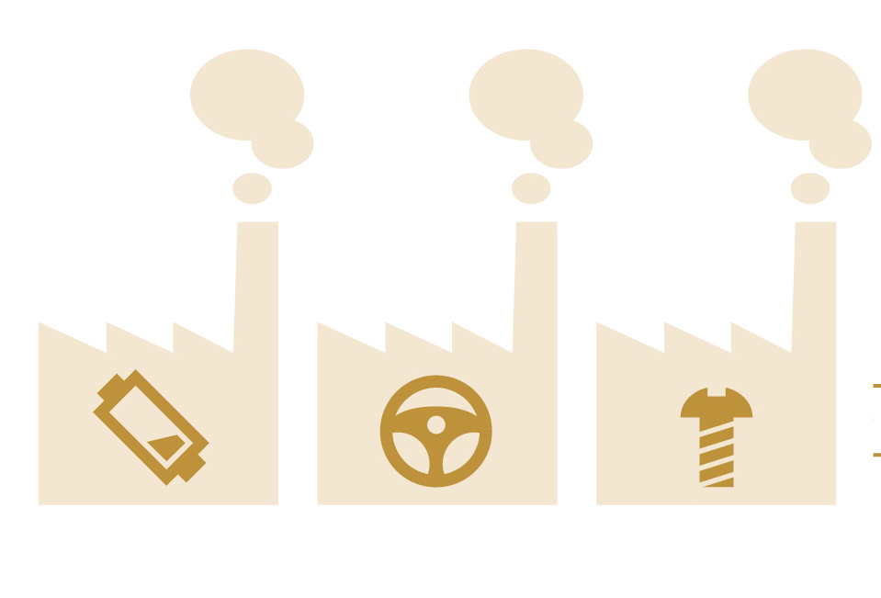
Das globale Auto
Was müssen Unternehmen tun?
Unternehmen sollten internationale Konventionen und Vereinbarungen zum Schutz der Menschenrechte in der Wirtschaft in ihrer gesamten Wertschöpfungskette ernst nehmen und umsetzen.

Slide 7
Das globale Auto
Was muss die Politik tun?
Bundestag und Bundesregierung, Europaparlament und EU-Kommission sollten die internationalen Konventionen in wirksame europäische und nationale Gesetze umsetzen, damit alle Firmen die Menschenrechte im eigenen Hause sowie in ihren Wertschöpfungs-ketten respektieren.

Slide 8
Das globale Auto
Was müssen Verbraucher tun?
Fragen Sie beim Autohändler nach, was er über die Herkunft der Rohstoffe im Auto weiß – und wie er sicherstellt, dass diese auf verantwortliche Weise produziert wurden.
Informieren Sie sich, welche Autohersteller die menschenrechtliche Situation in der Produktionskette besser berücksichtigen als andere. Kaufen Sie bei diesen.
Kaufen Sie kleinere Autos, fahren Sie weniger Auto oder teilen Sie Ihren Wagen mit Freunden und Nachbarn.

Slide 9
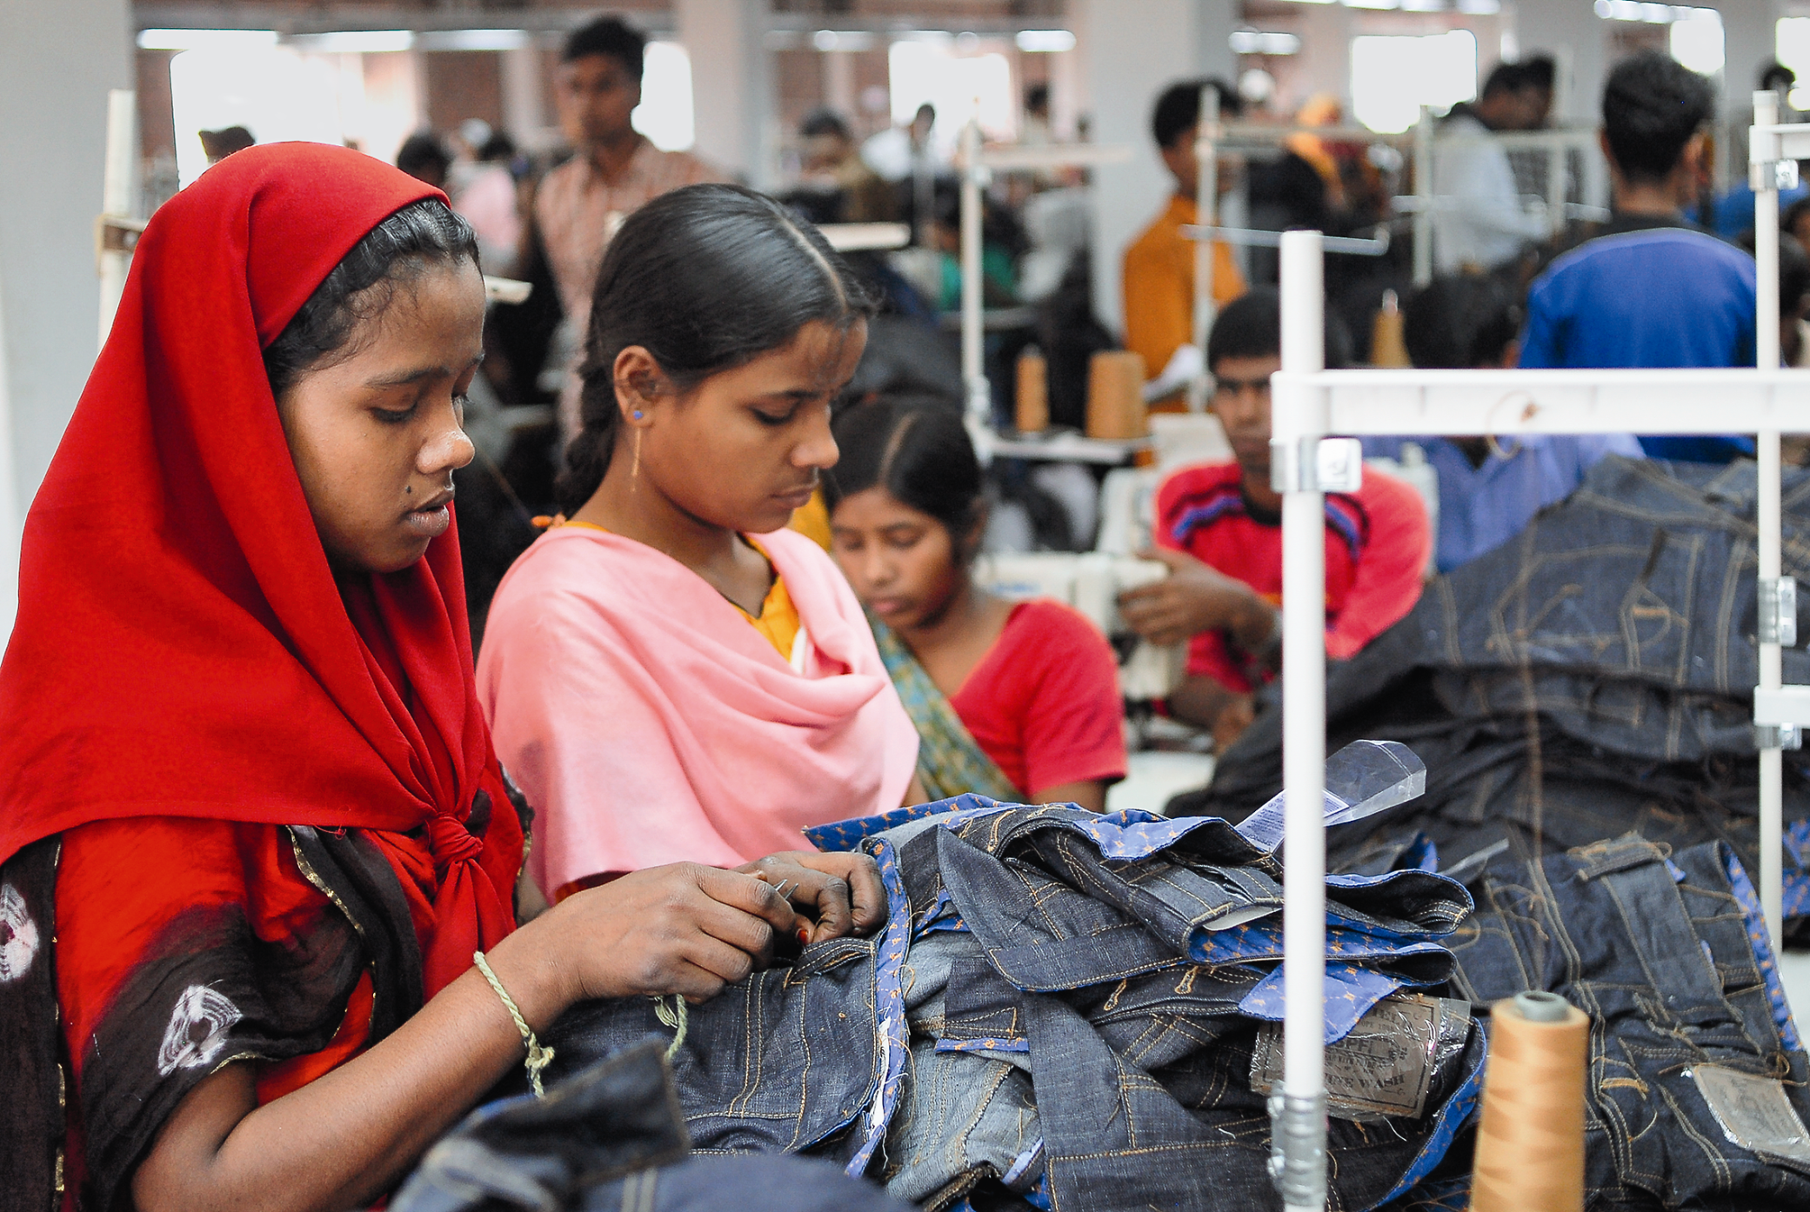
Der Preis der Kleidung
Notes:
Vom Baumwollfeld über die Verarbeitung der Faser bis zur Nähfabrik – die Kleidung, die wir hier in Deutschland kaufen, hat einen langen und für die Beteiligten oft leidvollen Produktionsweg hinter sich. Die Arbeitsbedingungen sind oft menschenunwürdig, die Kosten für die Umwelt hoch. Es profitieren vor allem die großen Modefirmen wie H&M, Adidas, C&A, Primark oder KiK.

Slide 10
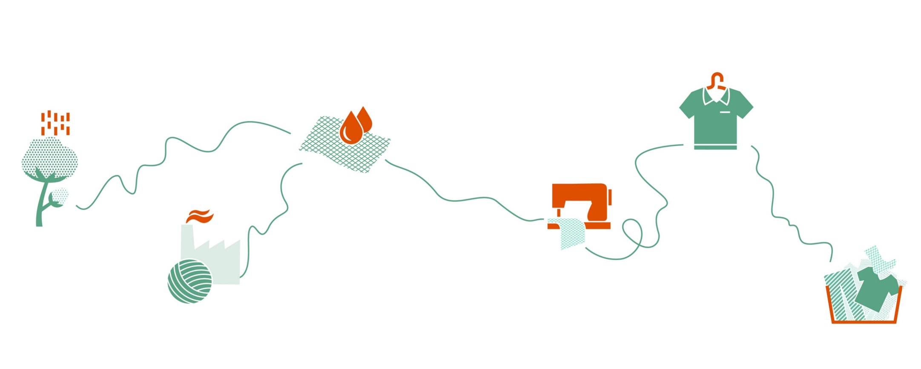
Der Preis der Kleidung
Von der Baumwollfaser auf die Kleiderstange
Die globale Wertschöpfungskette der Textilindustrie
Kleidung
Veredelung
Bleichen, Färben, Imprägnieren mit teils gefährlichen Chemikalien
Naturfaser
Einsatz von Dünger
und Pestiziden,
Gesundheits- und Umweltbelastungen
Konfektionierung
lange Arbeitszeiten, Hungerlöhne, beeinträchtigte Gesundheit und Sicherheit
Chemiefaser
Verbrauch von Erdöl und Chemikalien, Gesundheits- und Umweltbelastungen
Verkauf von Altkleidung
Quelle: Nordsonne Identity / Brot für die Welt
Notes:
Über 250 Beschäftigte starben, als im September 2012 die Fabrik Ali Enterprises in der pakistanischen Stadt Karachi abbrannte. Mehr als 1.100 Arbeiter und Arbeiterinnen verloren ihr Leben, weil im April 2013 das Fabrikgebäude Rana Plaza in Dhaka/Bangladesch zusammen brach. In beiden Fabriken wurde auch Bekleidung für hiesige Modeketten genäht. Diese Serie setzte sich fort, als im Mai 2015 eine Schuhfabrik in der philippinischen Hauptstadt Manila abbrannte, in der über 70 Arbeiter und Arbeiterinnen starben.
Die Wertschöpfungskette
Der Weg einer Jeans von der Ernte der Baumwolle über den Verkauf in einem deutschen Modegeschäft und in die Altkleidersammlung kann beispielsweise so aussehen: Die Baumwolle wächst in China oder Indien. Dort finden ebenfalls das Spinnen der Fäden, das Weben des Stoffes und seine Färbung statt. Genäht wird die Hose dann in China, Bangladesch oder Pakistan, vielleicht aber auch in der Türkei, Polen oder Rumänien. Den Transport und die Vermarktung übernehmen europäische Unternehmen. Den letzten Schritt leisten hiesige Secondhand-Händler, karitative Sammelorganisationen, Recyclingfirmen oder Sortierbetriebe, bei denen ausländische Importeure gut erhaltene Gebrauchtkleidung aufkaufen, um sie beispielsweise in Afrika weiterzuvermarkten.

Slide 11
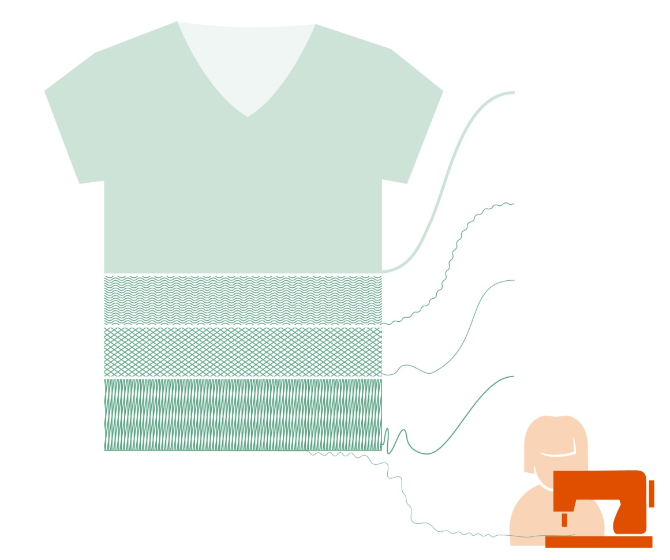
Der Preis der Kleidung
Wer verdient was?
Wie sich der Preis eines T-Shirts zusammensetzt
59 %
Handelsspanne: Miete, Beschäftigte, Gewinn des Einzelhandels
12 %
Profit der Marke
12 %
Transportkosten,
Zwischenhandel
17 %
Herstellungskosten
davon 1 %
Lohn der Näherin
Quellen: Fair Wear Foundation; Nordsonne Identity / Brot für die Welt
Notes:
Die meisten Textilien werden mittlerweile in China, Bangladesch, Pakistan, Kambodscha, El Salvador und weiteren Ländern des globalen Südens produziert. Denn dort finden die Textilkonzerne wie Walmart, H&M, Adidas oder KiK billige Zulieferfabriken. Die Herstellungskosten sind vor allem deshalb so niedrig, weil sie gegen grundlegende Menschenrechte verstoßen. Die großen Fabrikunfälle sind nur die Spitze des Eisbergs. Die Bedingungen in der textilen Wertschöpfungskette sind gekennzeichnet durch Missstände wie die extrem niedrige Bezahlung der Beschäftigten, die ihnen meist kein ausreichendes Einkommen verschafft, überlange Arbeitszeiten von nicht selten 70 oder 80 Stunden pro Woche, mangelnde Arbeitssicherheit, Gesundheitsgefährdung durch Chemikalien und das Verbot oder die Behinderung gewerkschaftlicher Organisation. Die Probleme treten jedoch nicht alleine in den Spinnereien,
Webereien und Nähfabriken auf. Auch beim Baumwollanbau, der schwerpunktmäßig in Staaten wie China, Indien, Pakistan und Usbekistan stattfindet, kommt es zu massiven Menschenrechtsverletzungen. Zwangsarbeit und Kinderarbeit sind dort keine Seltenheit.
Solche Zustände schlagen sich für Konsumierende in den reichen Staaten vorteilhaft in den Preisen der Produkte nieder. Wegen der niedrigen Produktionskosten in der globalen Lieferkette findet man in hiesigen Geschäften T-Shirts für sechs Euro, Hosen für 15 Euro und Kleider für 25 Euro. Durch Niedrigpreise und kurze Lieferfristen tragen vor allem die Handelsunternehmen der reichen Staaten einen großen Teil der Verantwortung für die schlechten sozialen und ökologischen Bedingungen in den Weltmarktfabriken. Weil das Geschäftsmodell noch immer gut funktioniert, sind die globalen Textilkonzerne bis heute nur zu marginalen Verbesserungen der Arbeits- und Umweltbedingungen bereit. Sie versprechen zwar verantwortlich zu handeln – meist sind dies aber nur wohlklingende Werbebotschaften, die mit der Realität wenig zu tun haben.

Slide 12
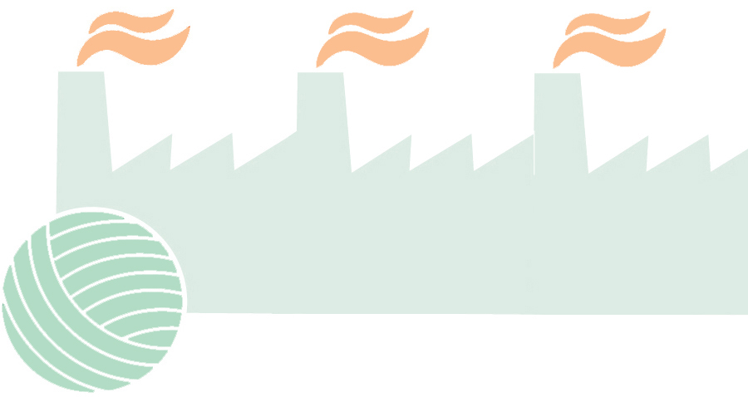
Der Preis der Kleidung
Was müssen Unternehmen tun?
Die Unternehmen müssen Produktionsstandards haben, die internationalem Recht entsprechen.
Alle Beschäftigten müssen existenzsichernde Löhne erhalten.
Eine maximale Arbeitszeit von 60 Stunden pro Woche muss eingehalten werden.
Die Arbeitnehmer und -nehmerinnen haben ein unveräußerliches Recht auf freie gewerkschaftliche Betätigung, damit sie mit den Firmen über ihre Arbeitsbedingungen verhandeln können.
Die Unternehmen müssen die Sicherheit und Gesundheit der Beschäftigten gewährleisten.

Slide 13
Der Preis der Kleidung
Was muss die Politik tun?
Bundestag und Bundesregierung sollten Unternehmen verpflichten, die Auswirkungen ihrer Geschäftstätigkeit auf Menschenrechte und Umwelt entlang der gesamten Wertschöpfungs-kette zu identifizieren, negativen Auswirkungen entgegenzuwirken, eingetretene Schäden zu beheben, und über diesen Prozess transparent zu berichten.

Slide 14
Der Preis der Kleidung
Was müssen Verbraucher tun?
Kaufen Sie Kleidung, die durch Siegel als menschenwürdig, sozial und ökologisch produziert ausgezeichnet ist.
Vermeiden Sie möglichst, Kleidungsstücke für wenige Euro zu kaufen. Bei diesen ist die Gefahr besonders hoch, dass sie aus ausbeuterischer Produktion stammen.
Reduzieren Sie Ihren Verbrauch von Textilien, denn das spart Rohstoffe und verringert die Umweltbelastung beispielsweise im Baumwollanbau.
Achten Sie darauf, gut erhaltene getragene Kleidung bei gemeinnützigen Secondhand-Sammelorganisationen abzugeben, die im Dachverband FairWertung organisiert sind.

Slide 15
Das globale Huhn
Notes:
Zunehmender Fleischkonsum ist ein Zeichen für Wohlstand. Auch so lässt sich erklären, dass die weltweite Produktion von Fleisch nach dem Zweiten Weltkrieg stark anstieg. Nicht nur Europa erholte sich wirtschaftlich, andere Weltregionen erlebten ebenfalls Fortschritte. Die weltweite Geflügelproduktion wuchs seit den 1960er Jahren bis heute auf etwa die zehnfache Menge.

Slide 16
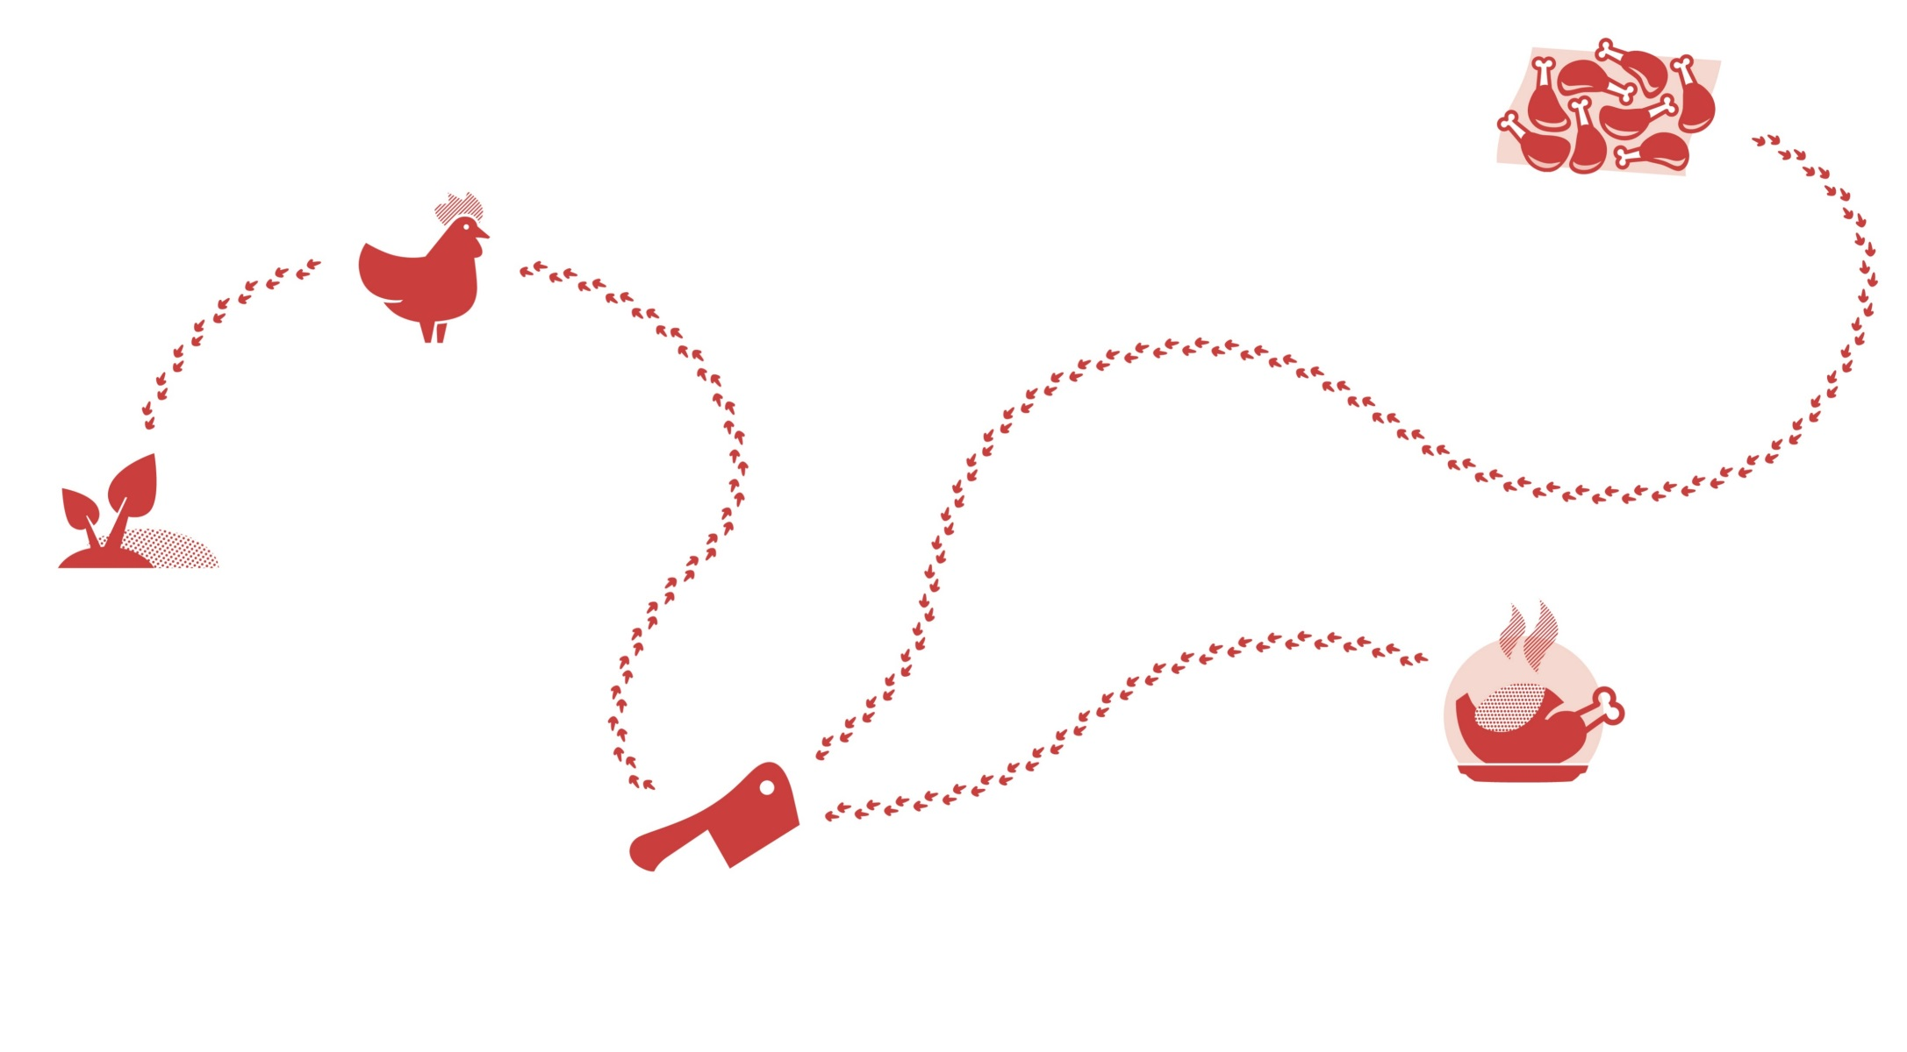
Das globale Huhn
Vom Acker in die Bratpfanne
Die globale Wertschöpfungskette unserer fleischlichen Nahrung
Geflügelhaltung
in Afrika
Importe zerstören Markt für kleine Mastbetriebe, Menschen werden krank,
da nach Import aus Europa die Kühlkette in Afrika unterbrochen wird
Hähnchenmast
hochgezüchtete Rassen, keine tiergerechte Haltung, Antibiotikaeinsatz, Trinkwasserbelastung
Futtermittelanbau
Landvertreibung,
Verletzung des Rechts auf Nahrung, Anbau genveränderter Sorten,
Anbau von Primärwald
Verbrauch in Deutschland
Konsum vor allem von Hähnchenfilet, Kaufkriterium Billigfleisch, kaum Markt für Biofleisch
Schlachtung
Verletzung von Arbeitsrechten durch Subunternehmen, Umweltbelastungen
Quelle: Nordsonne Identity / Brot für die Welt
Notes:
Von der regionalen Produktion zur internationalen Wertschöpfungskette
Bis in die 1950er Jahre waren Hühner kein globales Handelsgut. Die Produktion und Verwertung fand in regionalen, allenfalls nationalen Kreisläufen statt. Oftmals war die Produktionskette kurz. Freilaufende Hühner ernährten sich von herumliegendem Futter, wurden von den Bauern auf dem Hof geschlachtet und in der Nachbarschaft verkauft. Heute dagegen kann sich die globale
Produktionskette für Hühnerfleisch über zehntausende von Kilometern erstrecken. Sie reicht beispielsweise von Südamerika über Europa nach Afrika.Ein Grund dafür: In der industrialisierten Mast wird
proteinreiches Kraftfutter eingesetzt, das extra dafür gezüchtete Tiere schneller wachsen lässt. Ein großer Teil dieses Futters besteht aus Sojabohnen. Sie stammen zum Teil aus Südamerika, wo der Anbau auf gigantischen Flächen zur Abholzung des Regenwaldes, zum Umbruch von artenreichem Land sowie zur Verdrängung und Verarmung angestammter bäuerlicher Bevölkerung führt.
Menschen in der Nähe der intensiv bewirtschafteten Sojafelder leiden häufig unter Krankheiten, die auf den massiven Einsatz von Pestiziden zurückzuführen sind. Die industrialisierte Hühnerproduktion ist welt-weit meist nur unter Einsatz von Antibiotika und anderen Medikamenten möglich, weil die auf Höchstleistung gezüchteten Tiere sonst erkranken. Die Ställe erfüllen häufig nicht die hygienischen und sozialen Minimalbedürfnisse der Tiere. In Ländern wie den USA werden Antibiotika zusätzlich als Wachstumsförderer eingesetzt. Wie die Weltgesundheitsorganisation (WHO) erklärt, stellen Medikamente in der Tierhaltung eine zunehmende Gefahr für die menschliche Gesundheit dar: Die massive Verwendung fördert Resistenzen.
Während Deutschland früher Hühnerfleisch importierte, weil die einheimische Produktion für die Selbstversorgung nicht ausreichte, wird inzwischen auf deutschen Höfen mehr hergestellt als von Verbraucherinnen und Verbrauchern verzehrt. Dennoch importiert Deutschland zusätzlich noch Hühnerfleisch, beispielsweise aus Brasilien und Thailand. Dieser scheinbare Widerspruch erklärt sich dadurch, dass wir immer häufiger nur einen Teil des Huhnes verzehren – das Filet.
Die einseitige Konsumpräferenz der mitteleuropäischen Verbraucher führt weiterhin dazu, dass die Geflügelkonzerne die übrigen Teile der Hühner – unter anderem Flügel, Beine, Hälse – exportieren. Waren bis vor kurzem Russland, China und der Nahe Osten die Hauptabnehmer deutscher Hähnchenteile, gehören mittlerweile Ghana, Benin, Südafrika und andere afrikanische Staaten zu den wichtigsten Importländern.
Die Folgen für die lokalen Hähnchenmastbetriebe in Westafrika sind verheerend. Viele mussten aufgeben. Arme Bauern und Hühnerhalterinnen haben eine wichtige Einnahmequelle verloren.

Slide 17
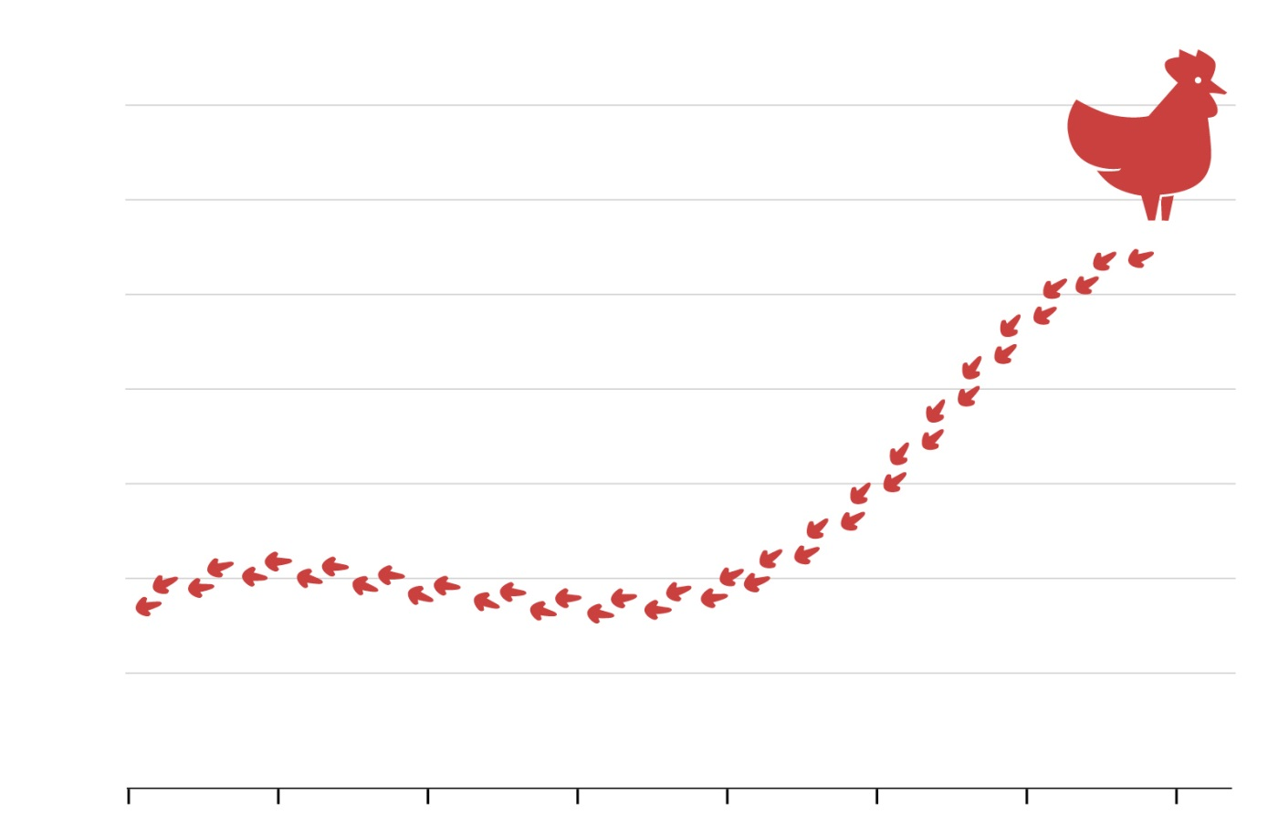
Das globale Huhn
Hühnerhandel
Geflügelfleischexporte der EU in den Jahren 2000 bis 2014
in Tsd.
Tonnen
700
600
500
400
300
200
100
2000
2002
2004
2006
2008
2010
2012
2014
Quellen: http://epp.eurostat.ec.europa.eu; Nordsonne Identity / Brot für die Welt

Slide 18
Das globale Huhn
Was muss die Politik tun?
Die europäische Tierhaltung sollte sich wieder unabhängiger von den Weltmärkten machen. Dazu muss die Genehmigung von Tiermastanlagen stärker daran gebunden sein, ob Futtermittelflächen vorhanden sind. Eine gesetzlich vorgeschriebene tiergerechtere Haltung würde die Fleischpreise erhöhen und den Fleischkonsum reduzieren.
Das Verbot des Medikamenteneinsatzes in der Tiermast könnte die Intensivhaltung zurückdrängen.

Slide 19
Das globale Huhn
Was muss die Politik tun?
Die EU sollte die Importe von Soja verringern. Wichtig ist vor allem das Importverbot für genverändertes Soja.
Für den Sojaanbau in Südamerika sind strengere Regeln nötig: Menschenrechtliche Mindestanforderungen für den Erwerb von Land, die Beachtung des Rechts auf Nahrung und der Rechte indigener Völker müssen geachtet werden.
Entwicklungs- und Schwellenländer sollten im Rahmen der Welthandelsorganisation das Recht bekommen, unbürokratisch Billigimporte zu untersagen oder mit hohen Strafzöllen zu belegen, wenn die einheimische Wirtschaft geschädigt wird.

Slide 20
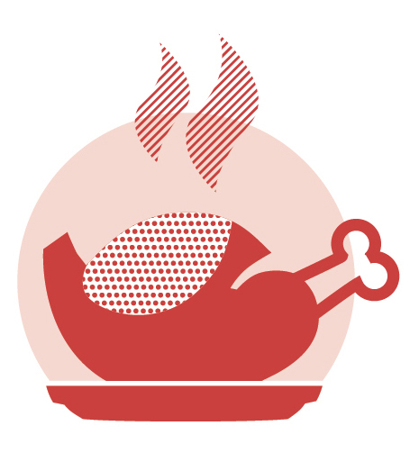
Das globale Huhn
Was müssen Verbraucher tun?
Die Verbraucher sollten den selektiven Fleischverzehr beziehungsweise ihren Fleischkonsum insgesamt verringern. Eine Fett- oder Fleischsteuer könnte hierbei helfen.

Slide 21
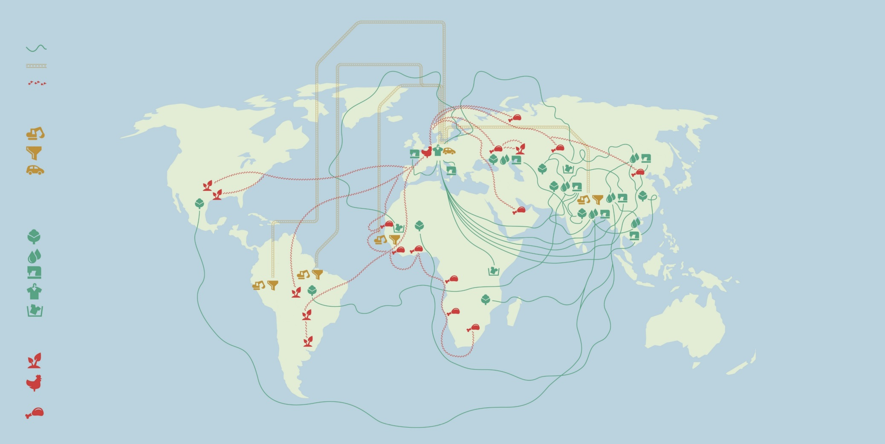
Essen, kleiden, fahren
Unsere Konsumgüter auf Weltreise
Wertschöpfungsketten
Diese Karte als interaktive Darstellung finden Sie hier
Textilien
Autos
Fleisch
Autos
Erzabbau
Verarbeitung
Produktion, Endmontage und Gebrauch
Textilien
Anbaugebiet von Baumwolle
Verarbeitung
Nähen
Gebrauch
Export der Altkleider
Fleisch
Futtermittelanbau
Hähnchenmast und
-schlachtung, Vertrieb
Export von Fleischresten
Quelle: Nordsonne Identity / Brot für die Welt

Slide 22
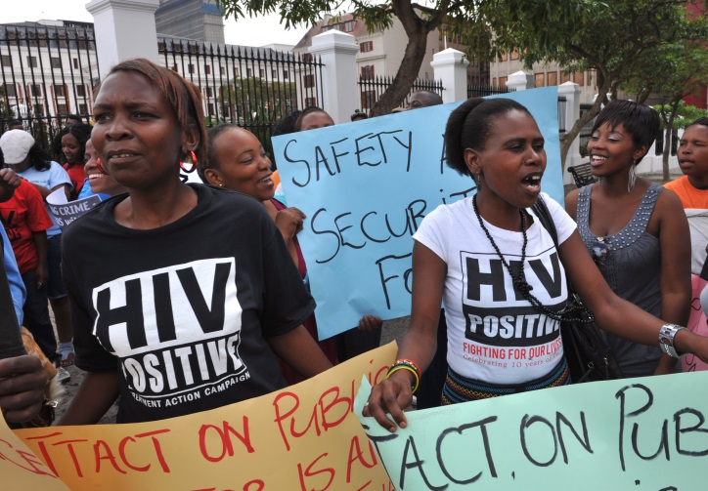
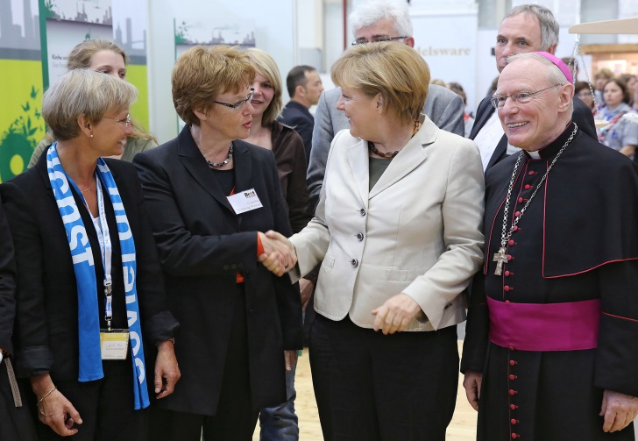
Für eine ökologische und sozial
nachhaltige Wertschöpfungskette
Brot für die Welt arbeitet mit Partnerorganisationen im globalen Süden zu konkreten Fällen von Menschenrechts-verletzungen durch Unternehmen.
Mit Wirtschaft und Politik ist Brot für die Welt kontinuierlich im Dialog, um politische Lösungsansätze in Deutschland zu finden.

Slide 23
Impressum
Herausgeber
Brot für die Welt – Evangelischer Entwicklungsdienst
Caroline-Michaelis-Str. 1
10115 Berlin
Telefon 030 65211 1189
Mailadresse ???
Internetseite ????
Redaktion Johanna Gary
Fotos Stock-Fotos (Titel l.), dpa (Titel m., r.), Thomas Lohnes (Folie 3), Jörg Böthling (Folien 9 und 24), Franciscio Marí (Folie 15), Friedrich Stark (Folie 22 unten), Eric Miller (Folie 22 oben)
Gestaltung Thomas Knödl
Berlin, Oktober 2016
Notes:
23

Slide 24
Spendenkonto
Bank für Kirche und Diakonie
IBAN: DE10 1006 1006 0500 5005 00
BIC: GENODED1KDB
Notes:
24

